Slide 1
PEMBUKA BELAJAR
DOA BELAJAR
“Kami ridho Allah SWT sebagai Tuhanku, Islam sebagai agamaku, dan Nabi Muhammad sebagai Nabi dan Rasul, Ya Allah, tambahkanlah kepadaku ilmu dan berikanlah aku kefahaman”

Slide 2
PRAKTIKUM MMT EKTREMITAS ATAS DAN 1 RM
Tim dosen
Disampaikan pada Kuliah Mk Dasar asesment
Juni , 2020

Slide 3
Capaian Pembelajaran
Mahasiswa mampu memahami, mengerti , tentang teori dan mempraktektan MMT ektremitas atas dan 1 RM.

Slide 4
Bahan Kajian
1.MMT
2. 1 RM
3. SCALA UGO FISCH

Slide 13
CONTOH BLANGKO PEMERIKSAAN MMT

Slide 113
https://www.slideshare.net/VertiliaDesy/manual-musle-testing

Slide 114
Tes 1 RM (The 1 Repetition Maximum test)
Yaitu jumlah tahanan maksimal yang mampu dilawan oleh pasien/klien pada satu gerakan saja
Umumnya dilakukan utk latihan kekuatan
Metode cukup sederhana
Ditujukan pada satu gerakan yang spesifik

Slide 115
Prosedur tes 1 RM
Tes dilakukan seperti dalam latihan:
Klien diposisikan dengan benar dan nyaman
Tahanan diatur dan diberikan dengan perkiraan seberat mungkin tapi masih bisa dilawan
Klien diminta menggerakkan dalam ROM yang penuh
Gerakan diulang dan tahanan ditingkatkan terus hingga klien hanya mampu menggerakkan tahanan tersebut 1 kali pengulangan (inilah nilai tes 1 RM yang sebenarnya)

Slide 116
Tes Submaksimal
Tujuan memperkirakan kekuatan maksimal (Nilai 1 RM)
Dilakukan mirip dengan tes 1 RM, perbedaannya: pasien/klien diminta mengulang mengangkat beban hingga tak mampu lagi
Nilai 1 RM dihitung dengan cara membandingkan dengan tabel Holten kemudian dimasukkan dalam rumus tertentu

Slide 117
DIAGRAM HOLTEN
% Reps
100% ------------------------------------------- 1
95% ------------------------------------------- 2
90% ------------------------------------------- 4
85% ------------------------------------------- 7
80% ------------------------------------------- 11
75% ------------------------------------------- 16
70% ------------------------------------------- 22
65% ------------------------------------------- 25

Slide 118
Pelaksanaan Tes Submaksimal
Tentukan gerakan
Tentukan berat tahanan (bebas)
Klien diminta melakukan pengulangan gerak semaksimal mungkin (sampai lelah)
Hitunglah 1 RM dari jumlah pengulangannya:
A Kg. x 100% / B% = 1 R.M.

Slide 119
Contoh
Pada gerakan fleksi elbow oleh otot biceps brachii, beban diberikan 6 kg.
Klien menyelesaikan dengan 16 pengulangan
Berapakah nilai 1 RM ???
A kg. x 100% / B% = 1 R.M.

Slide 121
GENERAL ENDURANCE TEST
Test | For men | For women
Bent-leg curl-up | Yes | Yes
Push-up | Yes | No
Modified push-up | No | Yes
Static push-up | Yes | Yes
Pull-up | Yes | No
Flexed arm hang | No | Yes
Modified pull-up | No | Yes
Bench jump | Yes | Yes

Slide 122
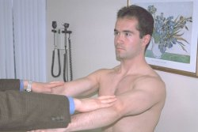
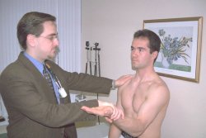
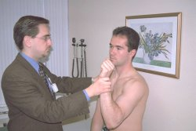
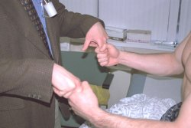
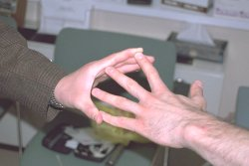
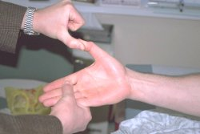
m.deltoideus
m.Biceps brachii
m.triceps
Wrist extensor
Finger flexion
Finger abduction
Thumb oposition

Slide 123
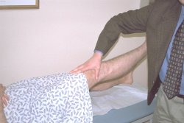
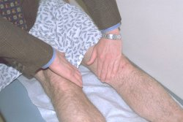
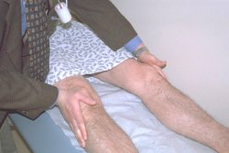
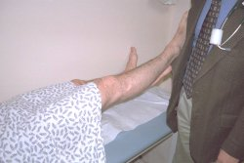
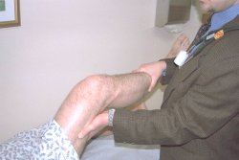
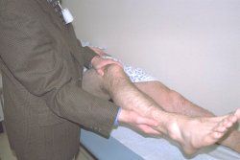
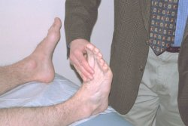
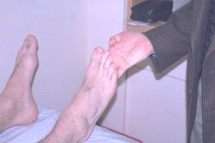
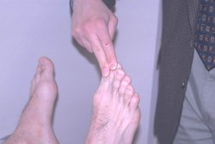
Hip flexion
Hip adduction
Hip abduction
Hip extension
Knee extension
Knee flexion
Ankle dorsiflexion
Ankle plantar flexion
m.Extensor halucis longus

Slide 124
Skala Ugo Fisch
5 posisi pemeriksaan: diam, mengerutkan dahi, menutup mata, tersenyum dan bersiul.
4 skala penilaian
0% :zero, asimetri komplit, tak ada gerak volunter
30%:poor, kesembuhan ke arah asimetri
70%:fair, kesembuhan parsial ke arah simetri
100%:normal, simetris komplit

Slide 125
Utk kategori global evaluasi (physician global evaluation) penilaiannya adalah jumlah skor (prosenstase) utk lima aspek penilaian dibagi dengan 5
Utk kategori detil evaluasi (physicoan detailed evaluation) penilaiannya adalah mengubah nilai prosentase menjadi nilai point

Slide 126
Diam = 20
Mengerutkan dahi = 10
Menutup mata = 30
Tersenyum = 30
Bersiul = 10
Misal menutup mata dinilai fair, maka skornya adalah 70% x 30 = 21
Nilai akhir adalah jumlah skor dari 5 aspek penilaian

Slide 127
MMT Otot wajah
0 Zero tidak ada kontraksi
1 Trace kontraksi minimal
3 Fair kontraksi, dilakukan susah payah
5 Normal kontraksi dan terkontrol

Slide 128
Silahkan jawab pertanyaan di bawah ini.
Deskripsikan pemeriksaan MMT pada gerak shouder fleksi beserta Fikasasi dan stabilitinya berserta otot penggeraknya.
Deskripsikan pemeriksaan MMT pada gerak shouder ekstensi beserta Fikasasi dan stabilitinya berserta otot penggeraknya
Deskripsikan pemeriksaan MMT pada gerak shoulder abduksi beserta Fikasasi dan stabilitinya berserta otot penggeraknya
Deskripsikan pemeriksaan MMT pada gerak shouder elevasi beserta Fikasasi dan stabilitinya berserta otot penggeraknya
Deskripsikan pemeriksaan MMT pada wajah berserta otot penggeraknya

Slide 129
PENUTUP BELAJAR
بِسْمِ اللَّهِ الرَّحْمَنِ الرَّحِيمِ
اَللَّهُمَّ أَرِنَا الْحَقَّ حَقًّا وَارْزُقْنَا اتِّـبَاعَه ُ وَأَرِنَا الْبَاطِلَ بَاطِلاً وَارْزُقْنَا اجْتِنَابَهُ
Ya Allah Tunjukkanlah kepada kami kebenaran sehinggga kami dapat mengikutinya,
Dan tunjukkanlah kepada kami keburukan sehingga kami dapat menjauhinya.

